Slide 1
Особливості організації освітнього процесу у дистанційній формі з 01.04.2022 та закінчення 2021-2022 навчального року в умовах воєнного стану.

Slide 2
Особливості ОП в умовах війни
Наказом ректора від 26.03.2022 № 08/св «Про організацію освітнього процесу у дистанційній формі з 01.04.2022 та закінчення 2021-2022 навчального року в умовах воєнного стану» з 01.04.2022 поновлюється освітній процес в університеті у дистанційній формі

Slide 3
Особливості ОП в умовах війни
1. Навчання у дистанційній формі триватиме до 24.06.2022. 2. З 27.06.2022 до 31.08.2022 канікули (або до 30.09.2022 в залежності від рекомендацій МОНУ щодо початку нового 2022-2023 н.р.)

Slide 4
Особливості ОП в умовах війни
https://cpnu.cn.ua/wp-content/uploads/2022/03/zvedenyj-grafik-navchalnogo-proczesu-21-22-dlya-sajtu-1.pdf

Slide 5
Особливості ОП в умовах війни
3. Основна форма навчання – «синхронна» дистанційна форма, тобто дистанційні заняття за затвердженим розкладом (як під час ковіду). Викладач за погодженням зі студентами може переносити заняття на інший час або день.

Slide 6
Особливості ОП в умовах війни
4. Можлива також «асинхронна» дистанційна форма навчання коли здобувач освіти: 1) отримує (через Мoodle, через електронну пошту тощо) індивідуальні завдання, конспекти, проєкти лабораторних робіт тощо; 2) вивчає, виконує, надсилає викладачу виконані завдання, лабораторні роботи; 3) складає тести, захищає індивідуальні завдання, тощо

Slide 7
Особливості ОП в умовах війни
5. У здобувачів освіти заочної форми установчих сесій не буде. Навчальні заняття для них викладачі проводять за індивідуальним графіком.

Slide 8
Особливості ОП в умовах війни
6. Літньої заліково-екзаменаційної сесії 2021/2022 навчального року не буде. Не буде екзаменів. Форма контролю з усіх навчальних дисциплін – диференційний залік за результатами роботи протягом семестру. Окремого розкладу заліків не буде!

Slide 9
Особливості ОП в умовах війни
7. Оцінювання здобувачів освіти викладачами буде проводитися на останньому занятті у цьому семестрі за результатами роботи протягом семестру та виконання ними індивідуальних завдань, тестів тощо. Максимальна кількість балів, яку здобувач освіти може набрати протягом семестру, складає 100 балів. Розподіл балів за видами робіт з відповідної дисципліни визначає викладач (зав. кафедри).

Slide 10
Особливості ОП в умовах війни
8. Для здобувачів освіти всіх освітніх програм всі види практик скасовані. Відповідна кількість кредитів ЄКТС буде перерозподілено на інші освітні компоненти.

Slide 11
Особливості ОП в умовах війни
9. Деякі дисципліни, які не будуть вивчені здобувачами освіти за індивідуальним планом, можуть бути перенесені (за бажанням здобувача) на наступний семестр.

Slide 12
Особливості ОП в умовах війни
10. Для тих здобувачів, які зараз з різних причин не зможуть брати участь у освітньому процесі, буде організовано навчання за індивідуальним графіком після появи у них можливості для навчання. Це не буде вважатися академічною заборгованістю. Ніяких відрахувань за невиконання індивідуального навчального плану не буде! Всі залишаються студентами, аспірантами Чернігівської політехніки!

Slide 13
Особливості ОП в умовах війни
11. У разі, якщо викладач не має змоги з різних причин брати участь у освітньому процесі, зав. кафедри (директор ННІ, декан факультету) закріплює іншого викладача за відповідною навчальною дисципліною. Також можливий варіант коли здобувачі освіти через Мoodle самостійно вивчають матеріал, виконують індивідуальні навчальні завдання, а в кінці семестру зав. кафедри (директор ННІ, декан факультету) визначає викладача, який забезпечить оцінювання здобувачів за відповідною дисципліною.

Slide 14
Особливості ОП в умовах війни
12. Здобувачі освіти також мають змогу за бажанням оформити академічну відпустку на рік, можуть бути направлені до іншого закладу освіти України або закордон за програмами академічної мобільності (за домовленістю та наявністю запрошення від відповідного закладу освіти).

Slide 15
Особливості ОП в умовах війни
13. Питання стипендіального забезпечення за результатами навчання у 2-му семестрі 2021-2022 н.р. буде розглянуто пізніше (можливий варіант продовження виплати стипендій до 31.01.2023 року за реєстрами сформованими за результатами зимової сесії 2021-2022 н.р.).

Slide 16
Закінчення року умовах війни
Для випускників замість кваліфікаційної роботи атестація буде проходити у вигляді атестаційного іспиту. Відповідну кількість кредитів ЄКТС перерозподілено на години самостійної роботи профільних (найбільш важливих) дисциплін. Роботу ЕК комісій минулого року буде продовжено на цей рік.

Slide 17
Про закінчення контрактів
Відповідно до листа МОНУ від 22.03.2022 № 1/3594-22 НПП, у яких термін контакту закінчується 30.06.2022 строк контракту буде продовжено до 30.06.2023 (при наявності навантаження на новий 2022-2023 н.р.). Відповідний наказ ректора буде оприлюднено в серпні 2022 року.

Slide 18
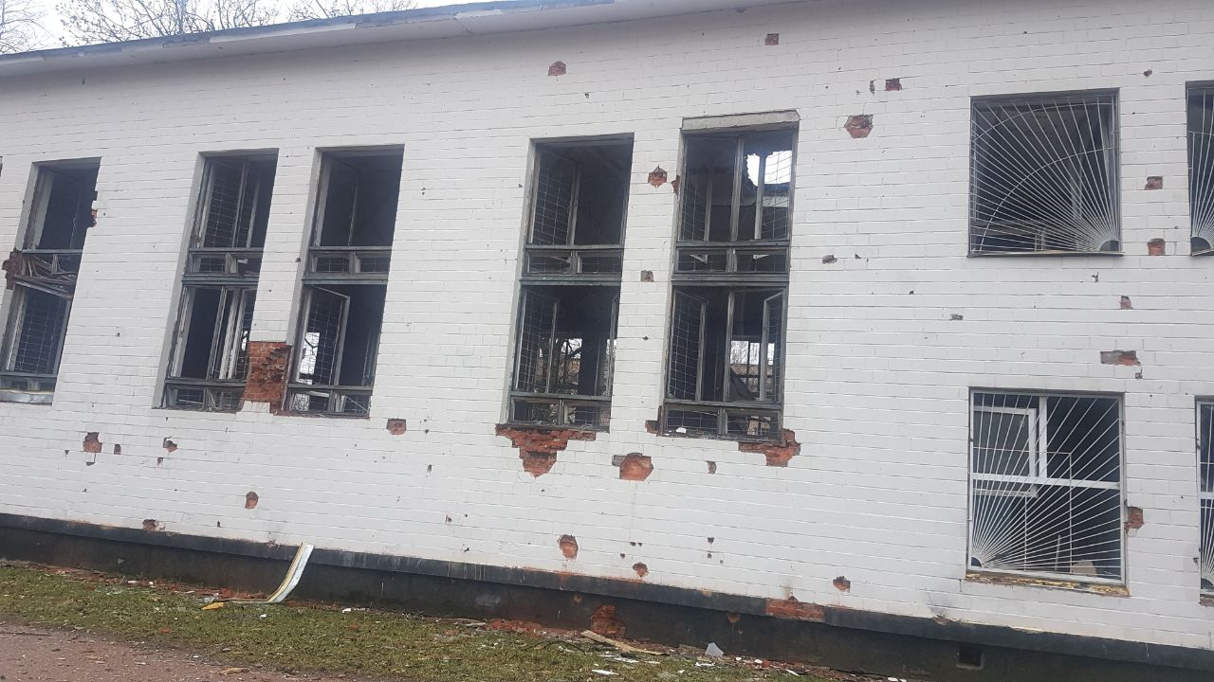
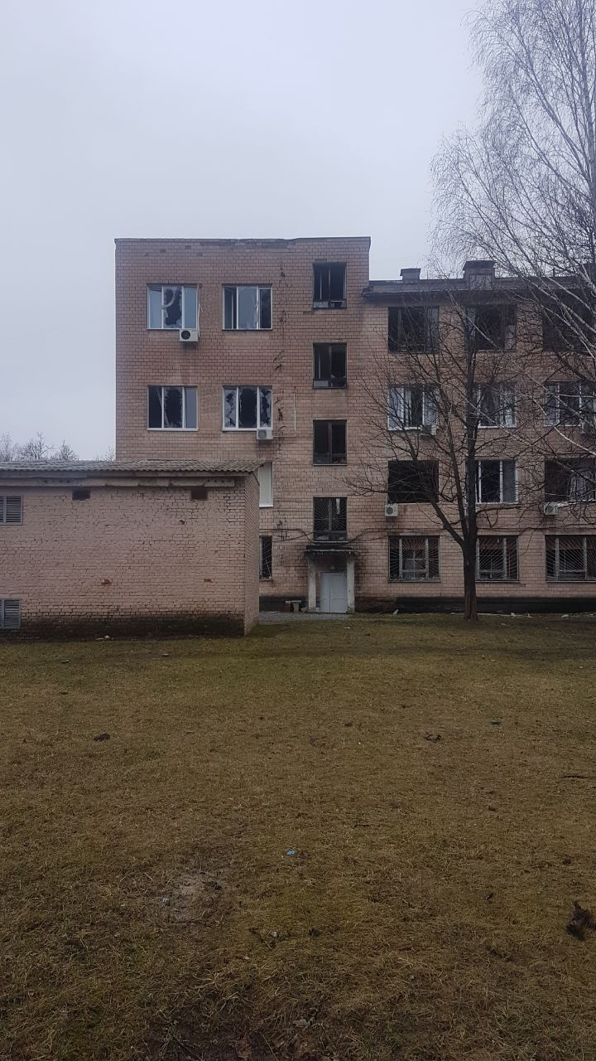
Про руйнування університету

Slide 19
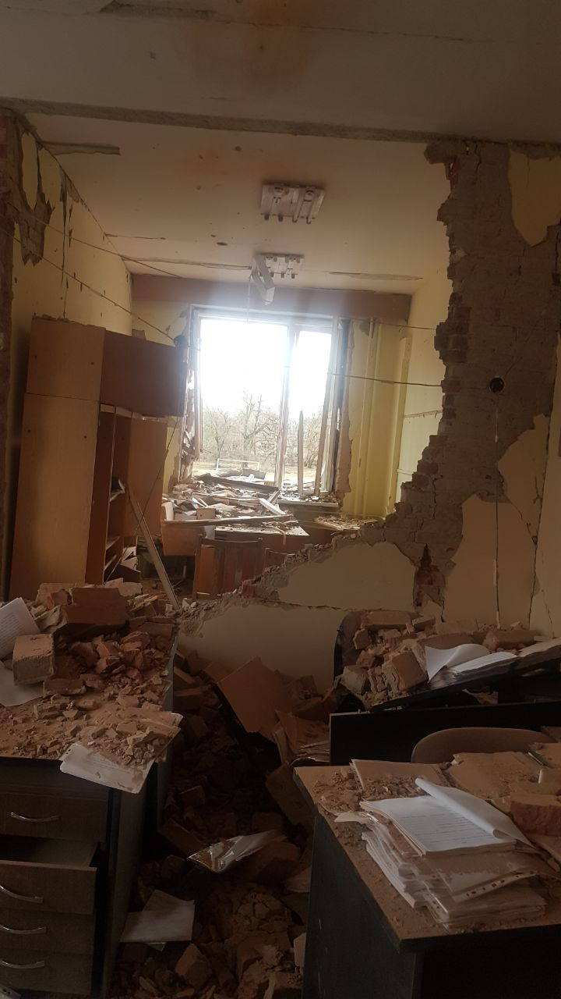
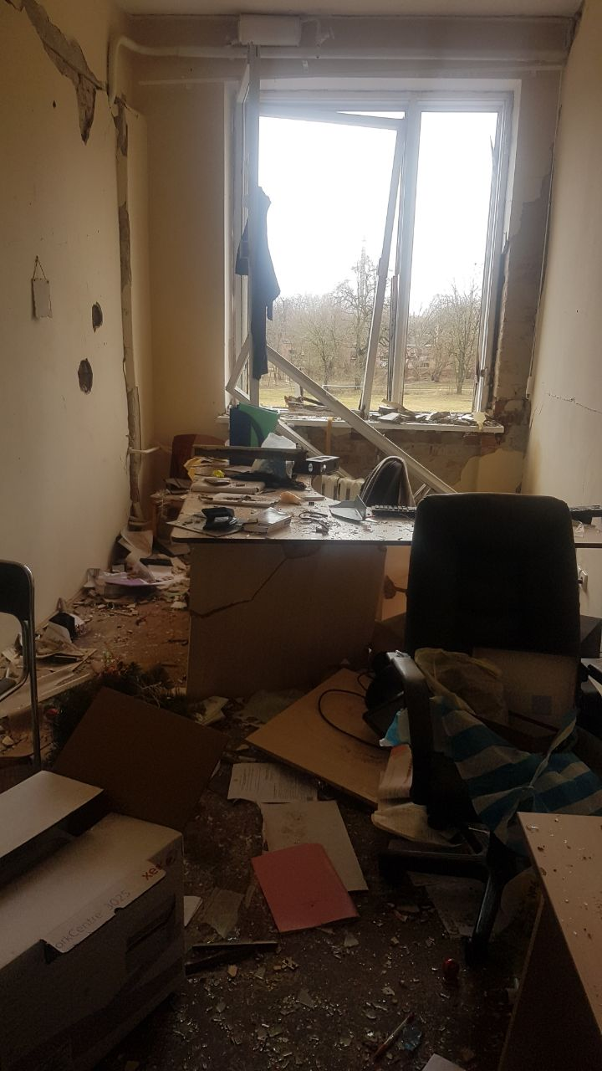
Про руйнування університету

Slide 20
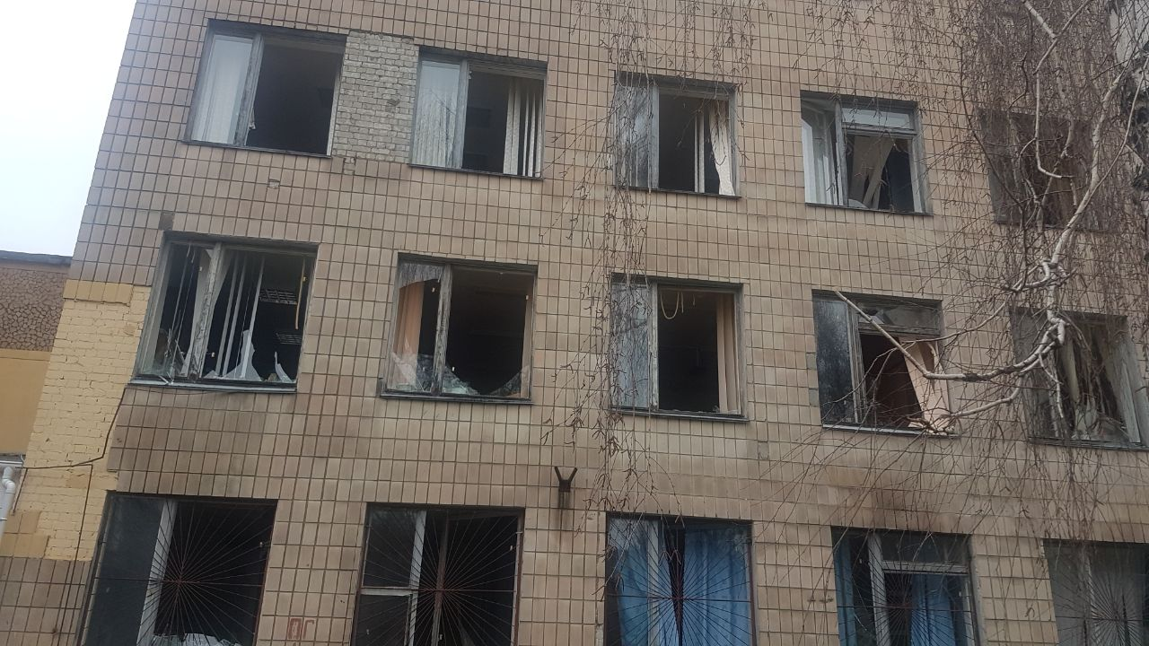
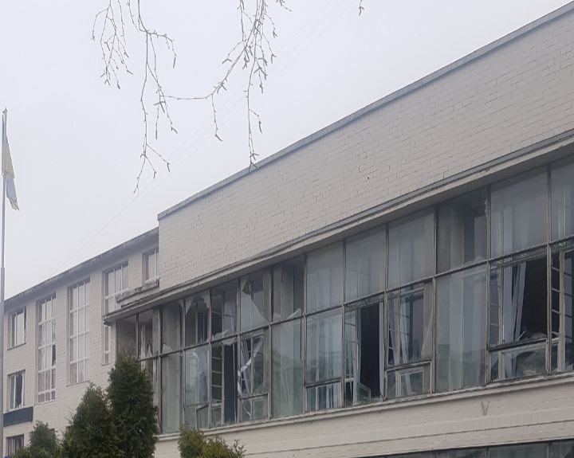
Про руйнування університету

Slide 21
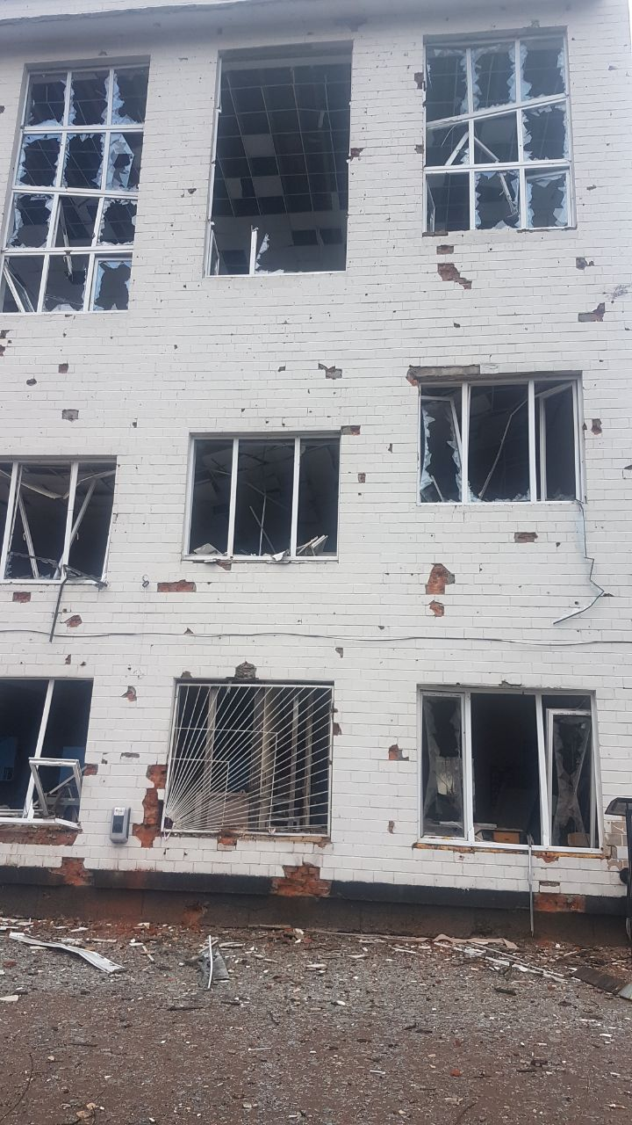
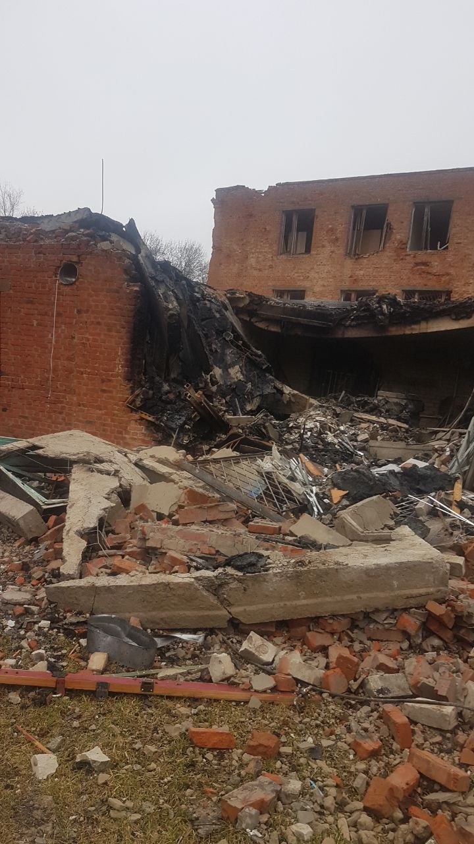
Про руйнування університету

Slide 22
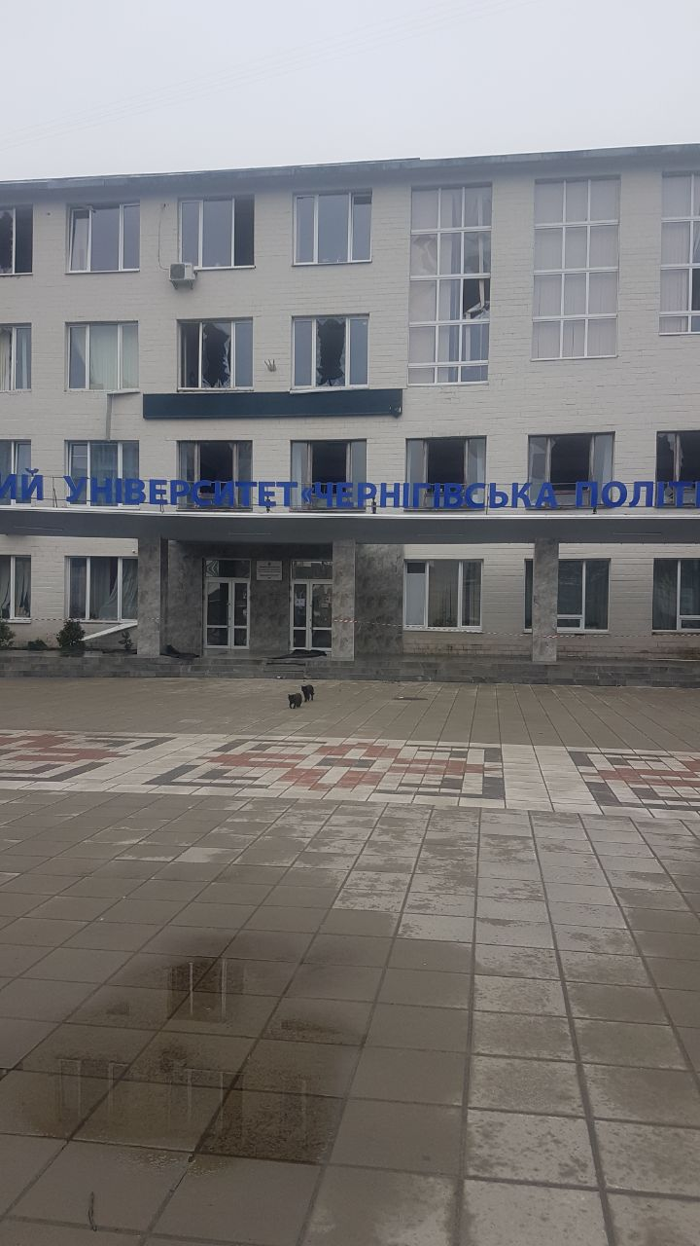
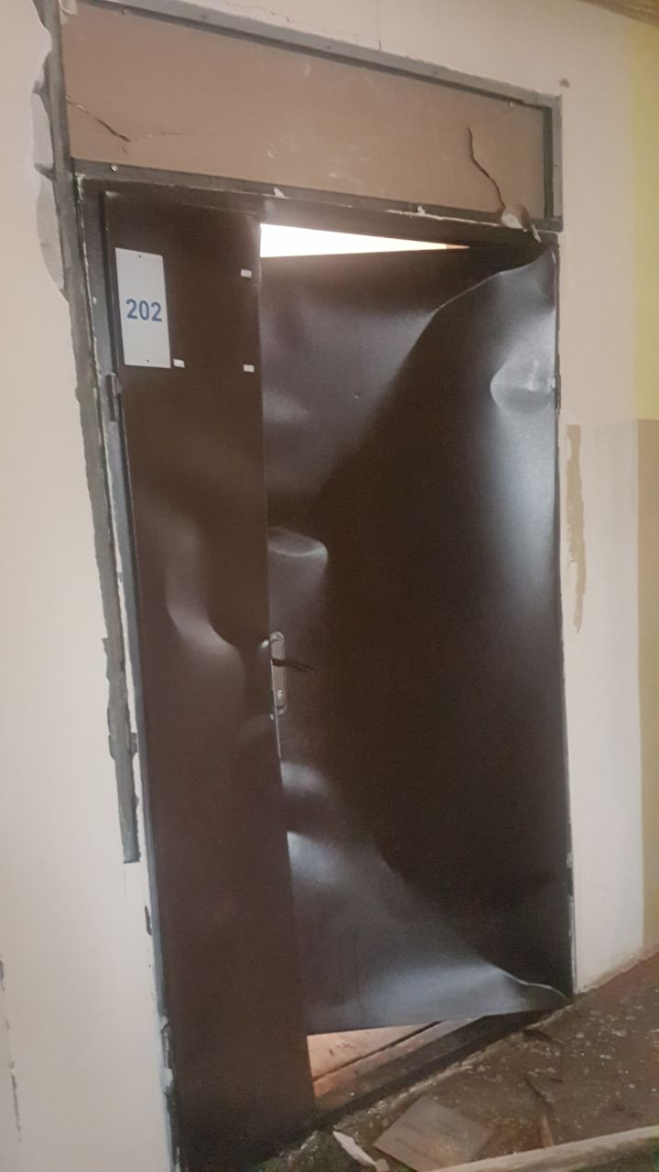
Про руйнування університету

Slide 23
Про відновлення університету
Нам потрібно:
1. Обладнання для відео- та аудіозапису для створення контенту.
2. ПК (настільні чи ноутбуки) для монтажу та виробництва курсів.
3. Обладнання для створення дистанційної лабораторії для наших студентів.
4. Ресурси для відновлення інфраструктури, коли це буде можливо.
Якщо ви хочете і маєте можливість допомогти – ми будемо дуже вдячні.
Як допомогти?
1. Стати нашим патроном- https://www.patreon.com/join/chepolytech/
2. Надслати благодійність безпосередньо до університету.
Одержувач: НУ “Чернігівська політехніка”
Код ЄДРПОУ 05460798
Код банка одержувача (МФО): 820172
IBAN
UA028201720313281002301006996 – гривня
UA043808050000000000002520715 – долар/євро
Ім’я банку: АКЦІОНЕРНЕ ТОВАРИСТВО «РАЙФФАЙЗЕН БАНК АВАЛЬ»
Адреса банку: 01011, Україна, м. Київ, вул. Лєскова, 9
Країна: Україна
SWIFT код: AVAL UA UK
3. Зв’язатись з нами для іншої підтримки – cstu@stu.cn.ua
https://cpnu.cn.ua/events/dear-everyone/

Slide 24
Про міжнародну допомогу університету
Великобританія (Гліндорський університет)
Болгарія (проживання до кінця травня)
Польща (мінігранти)
Норвегія (гуманітарка)
Швейцарія (можливості для студентів та НПП)
Латвія (сервери, мобільність)

Slide 25
Все буде Чернігівська політехніка! Все буде Україна!

